Slide 1

Katechetische Ausbildung Bern
Informationsveranstaltung 26. Oktober 2020
Herzlich willkommen!

Slide 2
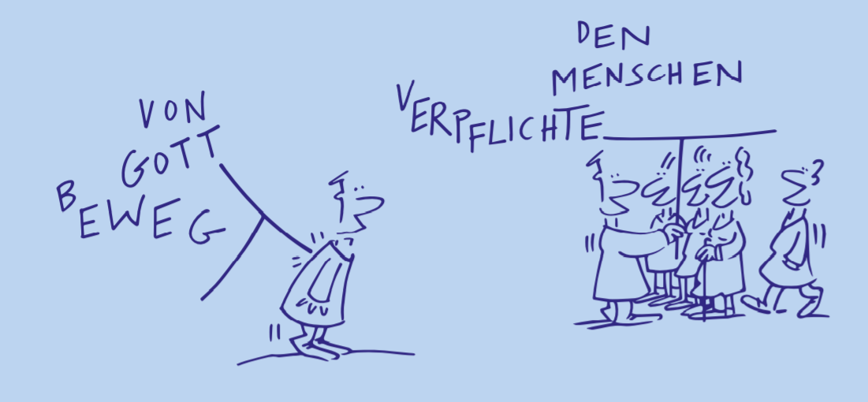

Slide 3
Der heutige Abend
18.00 Begrüssung
Wer ist da?
18.05 Berufsbild Katechetin im Generationenbogen
RefModula, Katechetische Ausbildung Bern
18.45 Pause
19.15 Vorbildung und Voraussetzungen
19.20 Allgemeinbildender Kurs
für Leute ohne gymnasiale oder Berufsmaturität
19.50 Anmeldeverfahren, Eignungsabklärung
20.00 Schlusspunkt

Slide 4
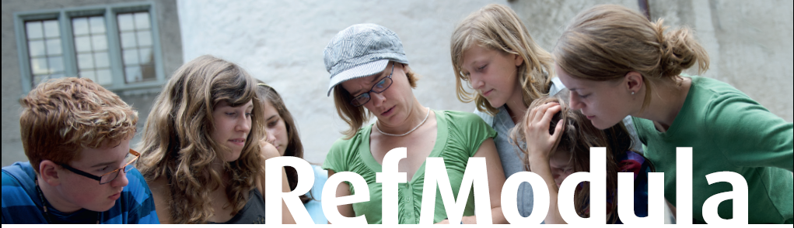
Berufsbild Katechetin/Katechet
Arbeit im Generationenbogen

Slide 5
Der Katechet – die Katechetin
begleitet Kinder und Jugendliche auf ihrem Lebens- und Glaubensweg
> Begleiterin, Begleiter / Beraterin, Berater
entdeckt gemeinsam mit ihnen innere und äussere Bilder des Glaubens
> Spiritual, Spiritualin
verbindet biblische Inhalte mit dem Erleben der Kinder und Jugendlichen
> Hermeneutin, Hermeneut
führt zu Achtung und Sorgfalt im Umgang miteinander und der Schöpfung
> ethisches Vorbild
feiert mit Kindern und Jugendlichen Gottesdienste und Feste
> Liturg, Liturgin

Slide 6
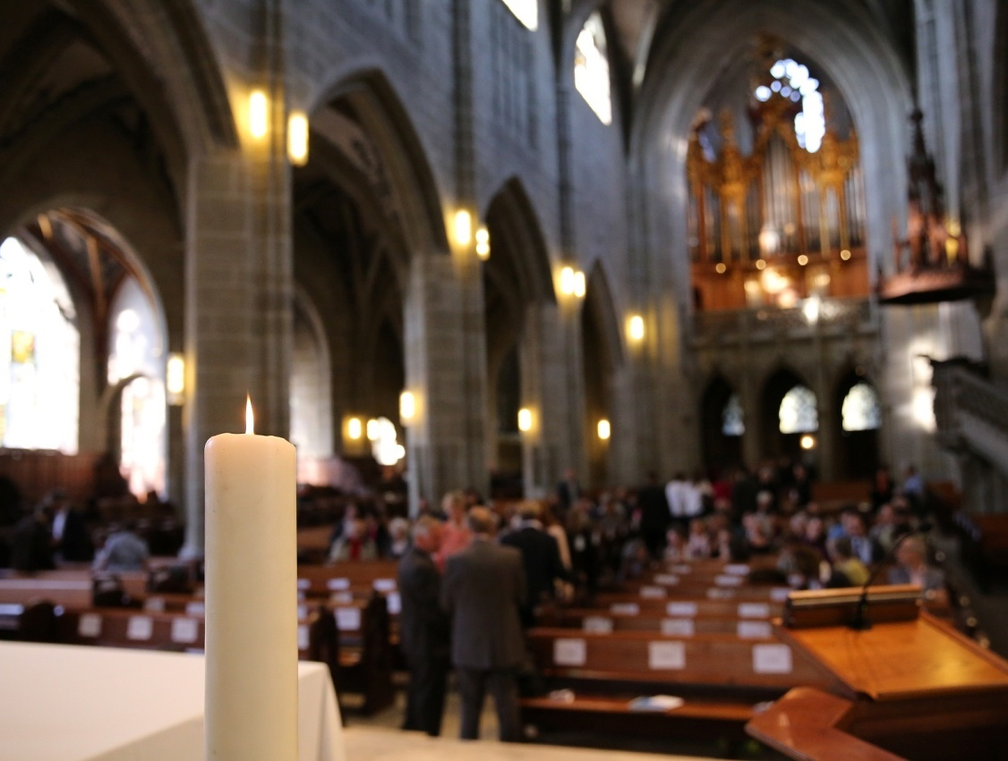
Das Katechetische Amt
in den Reformierten Kirchen Bern-Jura-Solothurn
Drei Ämter:
Das Pfarramt
Das sozialdiakonische Amt
Das katechetische Amt
Alle drei sind gleich-wertig, aber nicht gleich-artig.
Ordination bzw. Beauftragung

Slide 7
Der Arbeitsmarkt
Arbeitgeberin Die Kirchgemeinde
Stellen
Auf der Website refbejuso
(refbejuso.ch/beratung/auskunftsstelle-kuw/stellenboerse-katechetik)
und/oder im katecho
zudem: Amtsanzeiger, Amtsblatt, reformiert.
In der Regel Teilzeitanstellung
Entwicklung
Viele Pensionierungen in den kommenden Jahren
Unklar: Auswirkungen des Pfarrstellenabbaus im Kanton

Slide 8
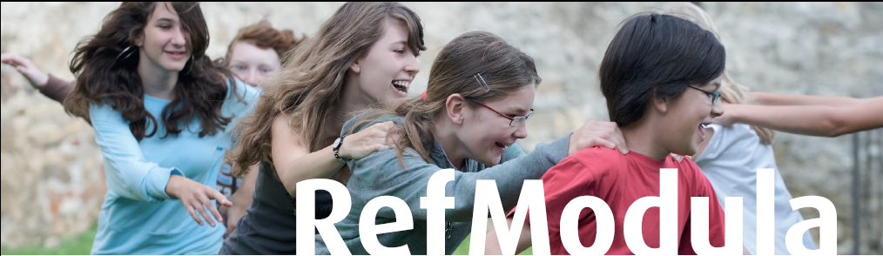
Die Katechetische Ausbildung

Slide 9
Grundsatz der katechetischen Arbeit
Lebenswelt und Glaubenswelt
miteinander verknüpfen
Das heisst:
Kinder/Jugendliche und Bibel gleichwertig ins Spiel bringen
Notes:
Begegnung arrangieren in der jeweiligen Situation mit (gegebenen?) Themen, bzw. Themen korrelativ und exemplarisch zur Sprache bringen

Slide 10
Leitlinien der Arbeit einer Katechetin, eines Katecheten ....
Die Katechetin, der Katechet wirkt als Amtsträgerin, als Amtsträger.
Die Katechetin, der Katechet denkt im Generationenbogen vom Säugling bis zum jungen Erwachsenen.
Die Katechetin, der Katechet handelt pädagogisch im Rahmen der gesamten Gemeinde.
Die Katechetin, der Katechet arbeitet theologisch.
Die Katechetin, der Katechet beherrscht das religionspädagogische Handwerk und arbeitet nach pädagogischen Prinzipien.
Der Katechetin, der Katechet ist teamfähig.

Slide 11
...und ihre Bedeutung: Kompetenzen
Die Katechetin, der Katechet wirkt als Amtsträgerin, als Amtsträger
Zum Beispiel:
Situationsgerecht, wertschätzend und sicher auftreten
Eigenes Denken und Handeln reflektieren
Notes:
Kompetenzen sollen im Verlauf der Ausbildung erworben werden – Teamfähigkeit allerdings muss schon mitgebracht werden

Slide 12
...und ihre Bedeutung: Kompetenzen
Die Katechetin, der Katechet denkt im Generationenbogen vom Säugling bis zum jungen Erwachsenen.
Zum Beispiel:
Eltern in der religiösen Erziehung ihrer Kinder unterstützen
Im Blick auf die jeweilige Zielgruppe (Kinder, Jugendliche, junge Erwachsene) alters- und situationsgerecht handeln und feiern
Notes:
Kompetenzen sollen im Verlauf der Ausbildung erworben werden – Teamfähigkeit allerdings muss schon mitgebracht werden

Slide 13
...und ihre Bedeutung: Kompetenzen
Die Katechetin, der Katechet handelt pädagogisch im Rahmen der gesamten Gemeinde
Zum Beispiel:
In landeskirchlicher Offenheit unterschiedliche Arten des Glaubens wahr- und ernstnehmen und situationsgerecht handeln
Ziele für die kirchliche Arbeit mit Kindern und Jugendlichen am Ort anregen und entwickeln
Notes:
Kompetenzen sollen im Verlauf der Ausbildung erworben werden – Teamfähigkeit allerdings muss schon mitgebracht werden

Slide 14
...und ihre Bedeutung: Kompetenzen
Die Katechetin, der Katechet arbeitet theologisch
Zum Beispiel:
Biblische Texte in ihrer geistlichen Dimension und in ihrem historischen Kontext erschliessen
Konkrete Lebenssituationen und –bezüge von Kindern und Jugendlichen im Licht biblischer Inhalte reflektieren

Slide 15
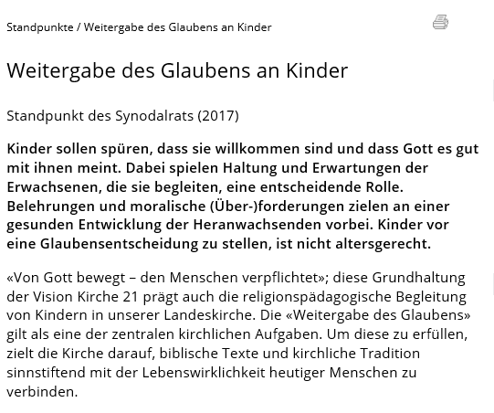
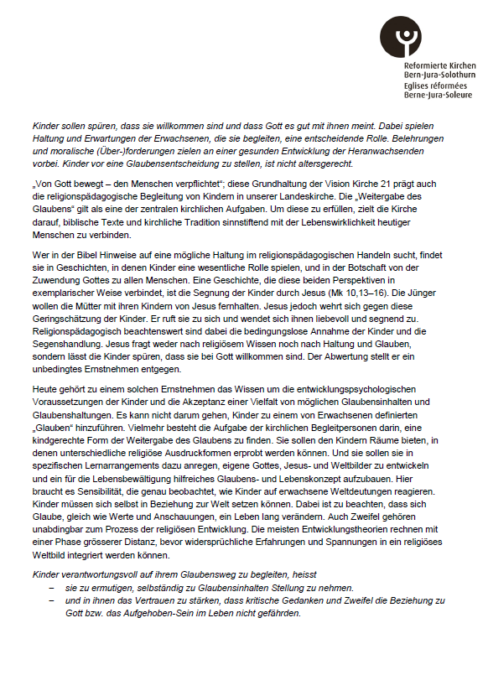
...und ihre Bedeutung: Kompetenzen
Die Katechetin, der Katechet arbeitet theologisch
http://www.refbejuso.ch/standpunkte/weitergabe-des-glaubens-an-kinder/

Slide 16
...und ihre Bedeutung: Kompetenzen
Die Katechetin, der Katechet beherrscht das religionspädagogische Handwerk und arbeitet nach pädagogischen Prinzipien
Zum Beispiel:
Religiöse Lernprozesse planen, durchführen und auswerten
Teilnehmende und Bibel gleichwertig ins Spiel bringen

Slide 17
...und ihre Bedeutung: Kompetenzen
Die Katechetin, der Katechet ist teamfähig
Zum Beispiel:
Er arbeitet mit allen Beteiligten der religionspädagogischen Arbeit im Generationenbogen zusammen.

Slide 18
Modulare Ausbildung
Lern-prozess-begleitung
Portfolio-arbeit
Praxis
Arbeit im Generationen-bogen
Feiern mit Kindern und Jugendlichen
Theologie 3
Theologie 4
Lebens- und Glaubens-themen
Lebens- und Glaubens-themen
Lebens- und Glaubens-themen
Theologie 1
Theologie 2
Grundlagen Religionspädagogik
Grundlagen Religionsdidaktik
Allgemeinbildender Kurs bzw. gymnasiale oder Berufsmatur
Notes:
Sbe
Wie kommen wir zu diesen Kompetenzen?
RefModula-Haus mit zwei Wohnabteilungen: Der Glaubenswelt und der Lebenswelt
Die Inhalte, die Themen, die mit dem Glauben zu tun haben und natürlich die biblischen Grundlagen, die wohnen links.
Die Lebenswelt, die Kinder und Jugendlichen, ihre Familien, ihre Lebenswelt, Fragen, Herausfordeurngen und Entwicklungsschritte, die wohnen rechts.
Links sind also vielleicht Räume wie: Die Bibliothek, das Schulzimmer, der Medienraum, auch ein liturgischer Raum, ein Meditationsraum oder ähnliches. Auch Räume zum Diskutieren und Austauschen.
Rechts sind die persönlichen Zimmer der Bewohner, das Wohn- und das Spielzimmer, die Küche, wo der Alltag stattfindet.
Und ganz wichtig. In der Mitte, da ist das Treppenhaus.
Und das Treppenhaus hat nicht nur die Funktion, uns von unten wenn möglich irgendwann in einen lichtdurchfluteten obersten Stock zu bringen, sondern vor allem die Aufgabe, die Wohnabteilungen zu verbinden. Hier finden die Begegnungen zwischen Lebens- und Glaubenswelt statt. Hier gehen die Bewohner von links nach rechts und von rechts nach links.

Slide 19
Die Theologiemodule
Berufsübergreifende Inhalte:
Bibel/Hermeneutik
Glaube/Ethik
Gottesdienst
Kirchengeschichte
Kirche – refbejuso und weltweit
Theologie 3
Theologie 3
Theologie 4
Theologie 4
Theologie 1
Theologie 1
Theologie 2
Theologie 2

Slide 20
Lernprozessbegleitung
Praxis
Lernprozessbegleitung
Portfolioarbeit
Praxis
Theologie 3
Theologie 4
Theologie 1
Theologie 2

Slide 21
Lernprozessbegleitung
Praxis
Lernprozessbegleitung
Portfolioarbeit
Praxis
Praxiskonzept
1. Semester | Hospitium
2. Semester | Erste Übungen
3. Semester | Übungen planen, durchführen und auswerten
4. Semester | Unterrichtslektion selbständig vorbereiten, durchführen und auswerten
5. + 6. Semester | Langzeitpraktikum 40 Lektionen auf zwei Stufen
Begleitung | Lehrkatechetin, Praxisbegleitende, Dozierende
Schriftliche Arbeiten | Berichte, 3-4 Planungswege
Theologie 3
Theologie 4
Theologie 1
Theologie 2

Slide 22
Die religionspädagogischen Module
Lernprozessbegleitung
Portfolioarbeit
Praxis
Theologie 3
Theologie4
Theologie 1
Theologie 2
Grundlagen Religionspädagogik
Grundlagen Religionsdidaktik

Slide 23
Die religionspädagogischen Module
Lern-prozess-begleitung
Portfolio-arbeit
Praxis
Arbeit im Generationen-bogen
Feiern mit Kindern und Jugendlichen
Für die katechetische Arbeit
Lebens- und Glaubens-themen
Lebens- und Glaubens-themen
Lebens- und Glaubens-themen
Grundlagen Religionspädagogik
Von Beginn weg mit der Praxis verknüpft
Grundlagen Religionsdidaktik

Slide 24
Die Religionspädagogischen Module
Lernprozessbegleitung
Portfolioarbeit
Praxis
Theologie 3
Theologie 3
Lebens- und Glaubens-themen
Lebens- und Glaubens--themen
Lebens- und Glaubens-themen
Theologie 3
Theologie 3
Grundlagen Religionspädagogik
Grundlagen Religionsdidaktik

Slide 25
Die Religionspädagogischen Module
Lernprozessbegleitung
Portfolioarbeit
Praxis
Arbeit im Generationen-bogen
Theologie 3
Theologie 3
Lebens- und Glaubens-themen
Lebens- und Glaubens--themen
Lebens- und Glaubens-themen
Theologie 3
Theologie 3
Grundlagen Religionspädagogik
Grundlagen Religionsdidaktik

Slide 26
Die Religionspädagogischen Module
Lernprozessbegleitung
Portfolioarbeit
Praxis
Arbeit im Generationen-bogen
Feiern mit Kindern und Jugendlichen
Theologie 3
Theologie 3
Lebens- und Glaubens-themen
Lebens- und Glaubens--themen
Lebens- und Glaubens-themen
Theologie 3
Theologie 3
Grundlagen Religionspädagogik
Grundlagen Religionsdidaktik

Slide 27
RefModula
Katechetische Ausbildung Bern
Leistungsnachweise
Abschluss jedes Moduls mit einem Leistungsnachweis:
Mündliche Prüfung
Schriftliche Prüfung
Referat
Schriftliche Arbeit
etc.
Lehrexamen mit Planungsarbeit

Slide 28
RefModula
Tage / Dauer
Ausbildungstage und Zeiten
Jeweils während der Schulzeit
Montag, Montag und Dienstag
Üblicherweise von 9.00 bis 16.30 Uhr
Dauer der Ausbildung
für Katechetinnen und Katecheten
3 ½ Jahre mit ABK
3 Jahre ohne ABK
Beginn der Ausbildung
Jeweils Anfangs September
Notes:
Rus
Montag und Dienstag sind für RefModula frei zu halten.

Slide 29
RefModula
Die Kosten
Total Fr. 7200.-
Theologiemodule Fr. 3000.-
Religionspädagogische Module Fr. 4200.-
Notes:
Zahlbar pro Modul bzw. Modulblock
Dazu persönliche Auslagen, Literatur
Anmeldung jeweils für ein Modul, Daten dazu auf der refbejuso-Website publiziert
(Kurstage: I.d.R. montags, manchmal auch dienstags.
In Theologiemodulen auch Samstage möglich.
Achtung: Genügend Zeit einplanen für Selbststudium!

Slide 30

RefModula
Belastung
40 bis 50 Prozent
Kurstage: Montag und oft auch Montag und Dienstag
Notes:
Zahlbar pro Modul bzw. Modulblock
Dazu persönliche Auslagen, Literatur
Anmeldung jeweils für ein Modul, Daten dazu auf der refbejuso-Website publiziert
(Kurstage: I.d.R. montags, manchmal auch dienstags.
In Theologiemodulen auch Samstage möglich.
Achtung: Genügend Zeit einplanen für Selbststudium!

Slide 31

Beschreibung aller Module/Modulblöcke RefModula mit Zielen, Inhalten und aktuellen Terminen für das laufende Studienjahr.
Notes:
(verteilen)

Slide 32
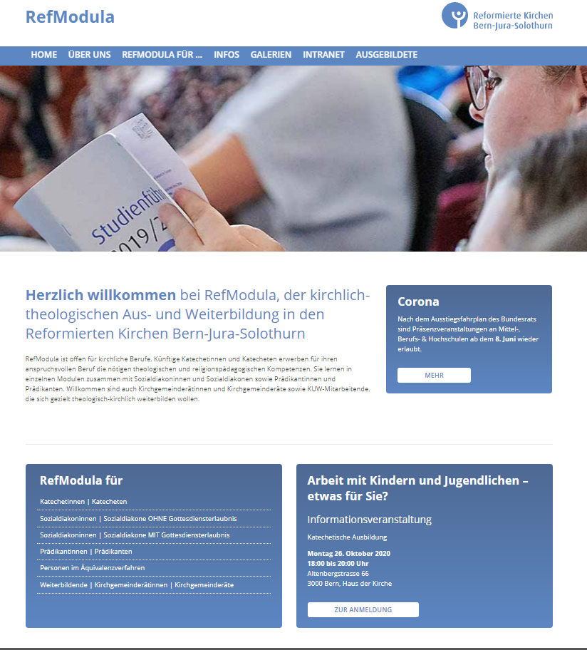
www.refmodula.ch

Slide 33
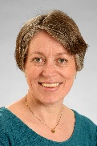

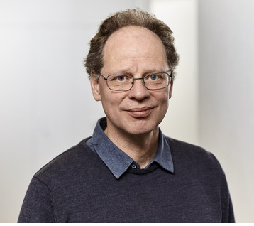
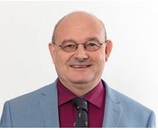
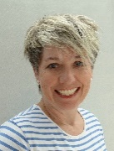
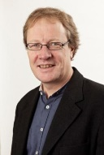
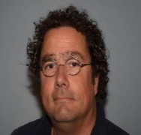
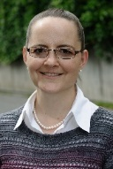
Organisation
Synodalrat
Kommission RefModula
Ausbildungsleitung: Rahel Voirol
RefModula Kernteam
Rahel Voirol, Sandra Begré, Ruedi Scheiwiller

Slide 34
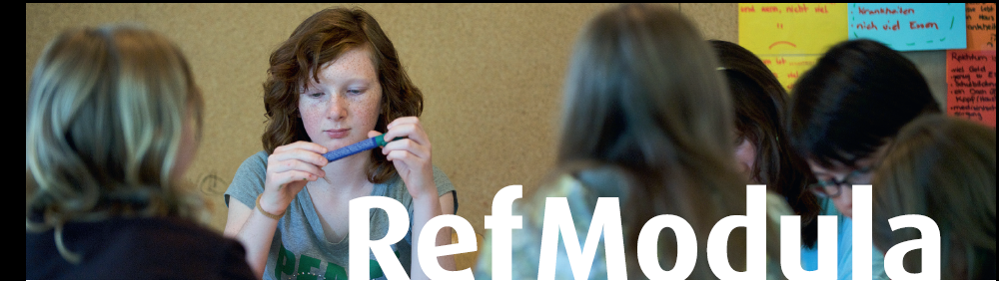
Die Dozierenden

Slide 35
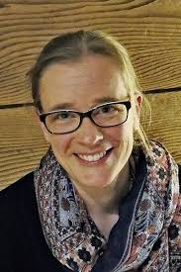

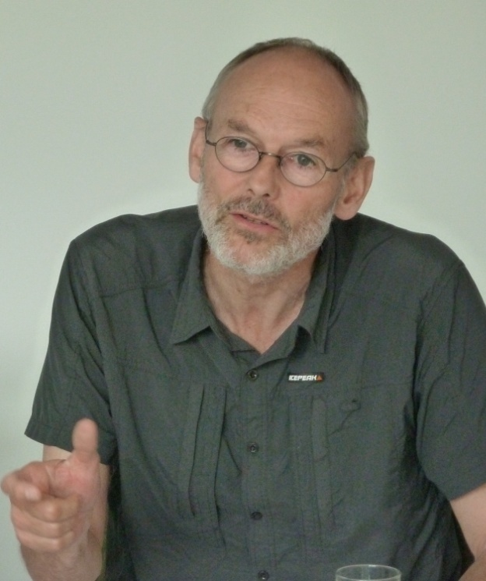

Slide 36
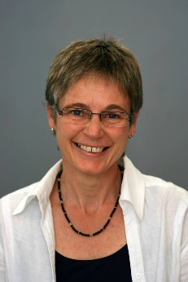
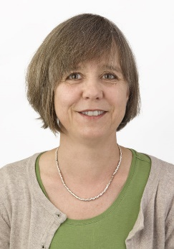
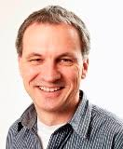
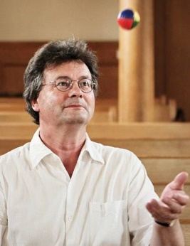
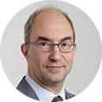
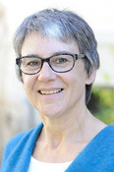
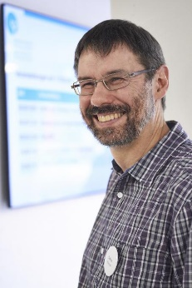
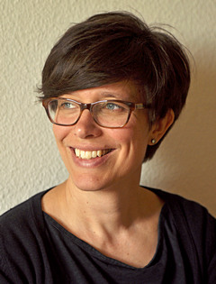
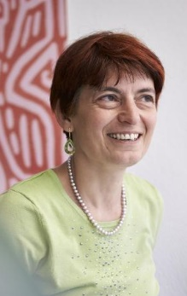
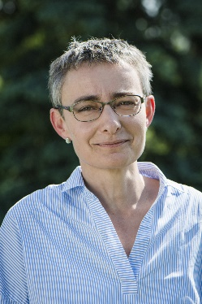
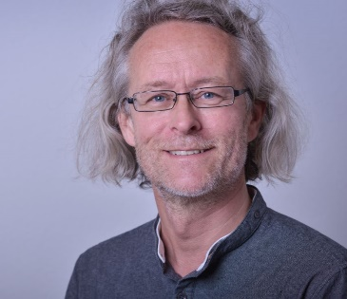

Slide 38
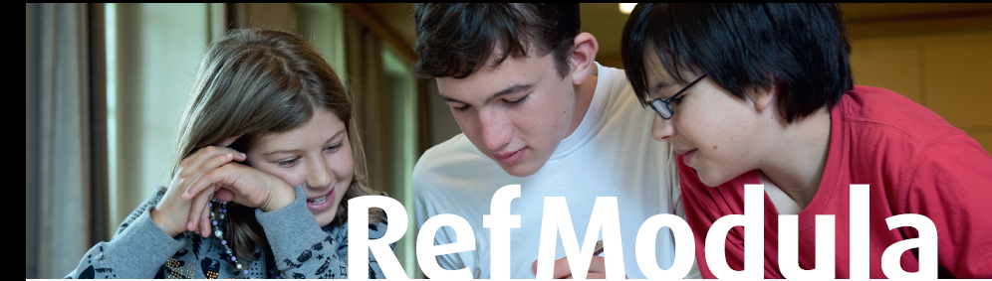
Voraussetzungen

Slide 39
Katechetin, Katechet – ein Beruf für Sie?
Was Sie mitbringen
Abgeschlossene Berufsausbildung bzw. Matur -
und
Interesse an einer fundierten Ausbildung im Blick auf eine katechetische Tätigkeit in der reformierten Kirche
Mitgliedschaft in Kirche des Schweizerischen Evangelischen Kirchenbundes
Landeskirchlich offener Glaube, Wunsch nach vermehrtem Engagement in der Kirche

Slide 40
Katechetin, Katechet – ein Beruf für Sie?
Was Sie mitbringen
Offen und neugierig auf neue, oft überraschende Einsichten und Erkenntnisse
Physisch und psychisch belastbar
Interesse an der Lebenswelt von Kindern und Jugendlichen
Bereit, einen persönlichen und theologischen Entwicklungsweg zu gehen
Ausreichende PC-Kenntnisse (Word) und Deutschkenntnisse in Wort und Schrift

Slide 41
Keine Matur?
Allgemeinbildender Kurs
im Campus Muristalden

Slide 42
„Die Phantasie stellt die Wirklichkeit vor die Augen. “
Johann Jacob Bodmer

Slide 43
Allgemeinbildender Kurs
- der Katechetik-Ausbildung vorgelagert
Am Campus Muristalden
Umfasst 120 Lektionen
In den Fächern:
Deutsch (35 L.)
Geschichte (35 L.)
Philosophie (20 L.)
Kunst (30 L.): Kunstbetrachtung / Musik

Slide 44
Zeiten und Daten
Daten auf der Webseite
refmodula.ch
fünfzehn Mittwochabende
jeweils 17.15 bis 21.00
und
sieben Samstage
jeweils 9.00 bis ca. 14.00

Slide 45
Inhalte (Wissen):
wichtige exemplarische Exponate der Kulturgeschichte
sich auf das Berufsziel Katechetin/Katechet beziehend
meist Themen mit theologischem, religiösem Inhalt
Kompetenzen (Können):
Schreiben, Argumentieren
Sprechen, seine Meinung vertreten, Auftreten
Gestalten, Singen
Lehrplan
Stoffplan zu Beginn des Kurses

Slide 46
Einblick in das Fach Deutsch:
weltanschauliche Positionen in der Literatur
Literatur mit Fokus auf Religion (von Aue: Der arme Heinrich / Lessing: Nathan der Weise / Goethe: Faust / Bichsel: Geschichten)
Texte in einem kulturgeschichtlichen Zusammenhang einordnen
mündlich und schriftlich argumentieren
sich gedanklich zusammenhängend und sprachlich korrekt und klar ausdrücken können

Slide 47
Einblick in das Fach Geschichte:
wichtige Epochen, Ereignisse
insbesondere auch mit Blick auf die Religion(en) in Europa
Mythen und Ideologien kritisch beurteilen
die historische Dimension der Gegenwart begreifen
Veränderbarkeit und Kontinuität von politischen und gesellschaftlichen Strukturen erfassen

Slide 48
Einblick in das Fach Philosophie:
philosophische Fragestellungen, Begriffe
Hauptgedanken ausgewählter Strömungen, insbesondere auch aus der Religionsphilosophie (Platon / Augustinus / Kant / Nietzsche / Kierkegaard / Sartre …)
komplexe Zusammenhänge folgerichtig darlegen
politische und religiöse Ideen analysieren
die ihnen zugrundeliegenden Weltanschauungen aufdecken

Slide 49
Einblick in das Fach Kunstbetrachtung:
differenziert wahrnehmen
verschiedene Epochen und Stile (Kunst, Architektur)
Kunstwerke beobachten, analysieren und reflektieren
Überblick über die Entwicklung der abendländischen Bildenden Kunst vom frühen Christentum bis zur Gegenwart
Geschichte der bildenden Kunst des Christentums

Slide 50
Einblick in das Fach Musik:
Freude im gemeinsamen Singen
Grundrepertoire an KUW-tauglichen Liedern
praktische Fähigkeiten und Fertigkeiten (rhythmisch, melodisch, gesangstechnisch)
geistliche Musik im gesellschaftlich-historischen Kontext (Epochen der Musikgeschichte)
Spiritualität der Musik erfahren

Slide 51
Allgemeine Informationen zum Kurs:
Anspruchsniveau: orientiert sich am Gymnasium
Unterrichtende: Gymnasiallehrerinnen, Gymnasiallehrer
Attest (Zertifikat)
- 85% Unterrichtspräsenz
- Leistungsnachweise in allen Fächern
Kosten: 200 CHF
Wohlwollendes, unterstützendes Lernklima

Slide 52
Für Katechetik-Studierende mit Maturitäts- oder Seminarabschluss
ist auch ein teilweiser Besuch möglich (z.B. nur einzelne Fächer).
Das Gleiche gilt für Sozialdiakoninnen/Sozialdiakone sowie für Prädikantinnen und Prädikaten

Slide 53


Slide 54


Slide 56
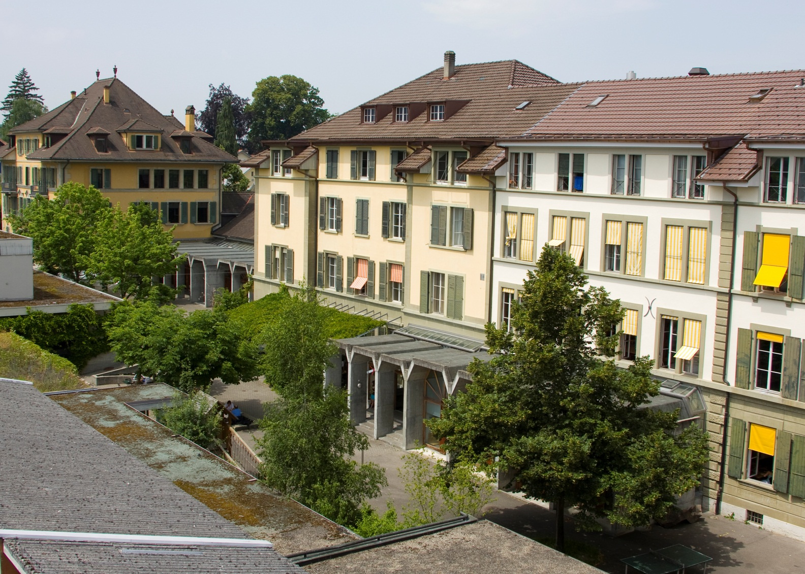

Slide 57
Campus Muristalden
Besteht aus:
Gymnasium
Internat
Schule (Basisstufe bis 9. Schuljahr)
Kirchlich-theologische Schule (KTS)
Evangelisch-theologischer Kurs
Gäste:
- PH Bern
- Pro Senectute
- Spitaldirektion Lindenhofgruppe

Slide 58
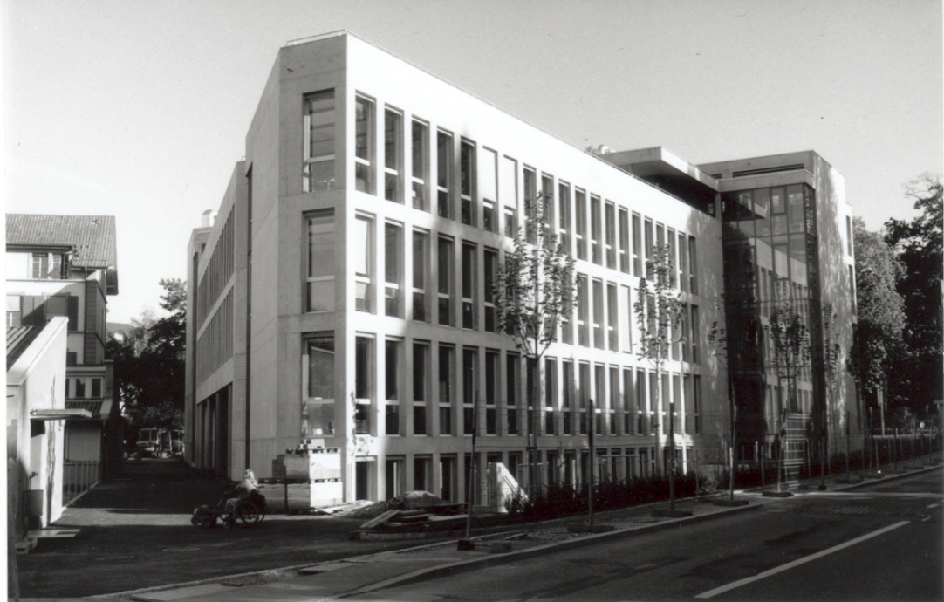
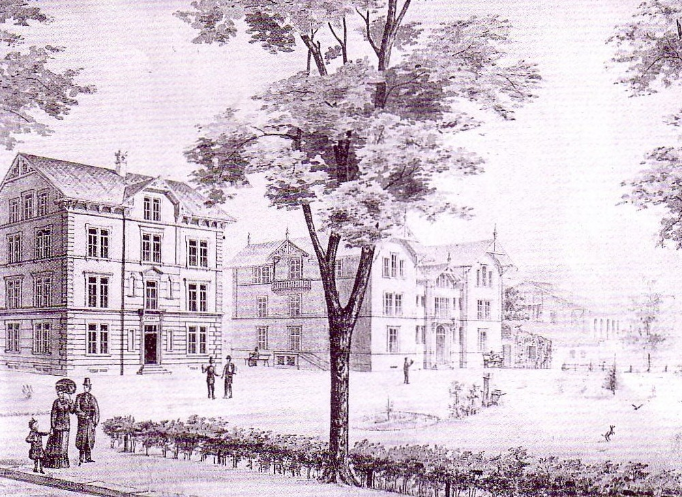
Vom Evang. Seminar (1854) zum Campus Muristalden (2011)

Slide 59
Eigenheiten des Campus Muristalden:
Bildungsort für Kinder, Jugendliche, Erwachsene
öffentlich private Schule
überschaubare Grösse und Flexibilität
Tradition: nebst Schul- auch Wohnort (Internat)...
Innovation: Basisstufe, zweisprachige Matur, fächerübergreifender Unterricht , Selbstlernstudio, Fach Forschen etc.

Slide 60
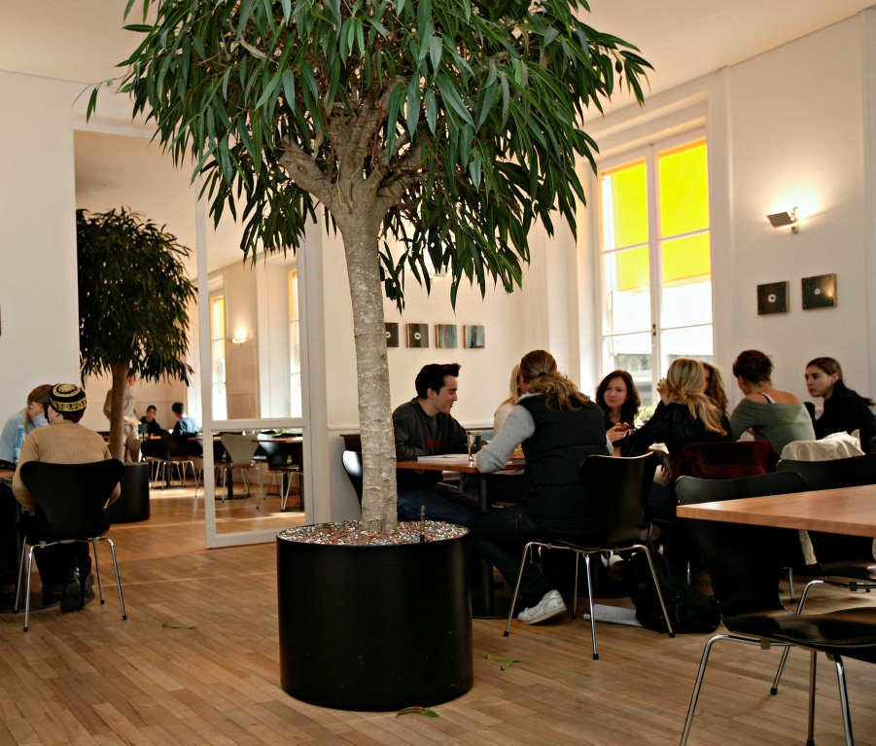
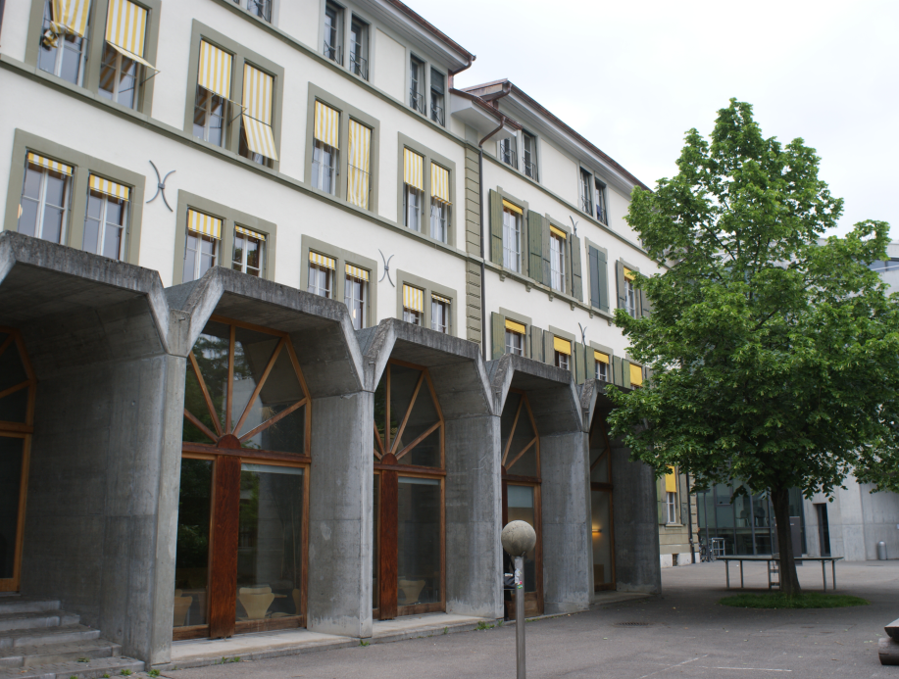
„Hier bin ich Mensch, hier darf ich‘s sein“ (Faust, Goethe)

Slide 61
„Lernen ist Vorfreude auf sich selbst.“
Peter Sloterdijk

Slide 62
Danke für Ihre Aufmerksamkeit!
Fragen zum Allgemeinbildenden Kurs beantwortet Ihnen
Bertrand Knobel, Rektor Gymnasium Muristalden:
bertrand.knobel@muristalden.ch
031 350 42 50

Slide 63
Wie geht es weiter?

Slide 64
Termine
Anmeldeschluss: 06. Dezember 2020
Eignungsabklärung Di. 19. + Fr. 22. Januar 2021
Beginn ABK: 24. Februar 2021
Beginn RefModula: Mo. 06. September 2021
Startveranstaltung
Einführungstag

Slide 65
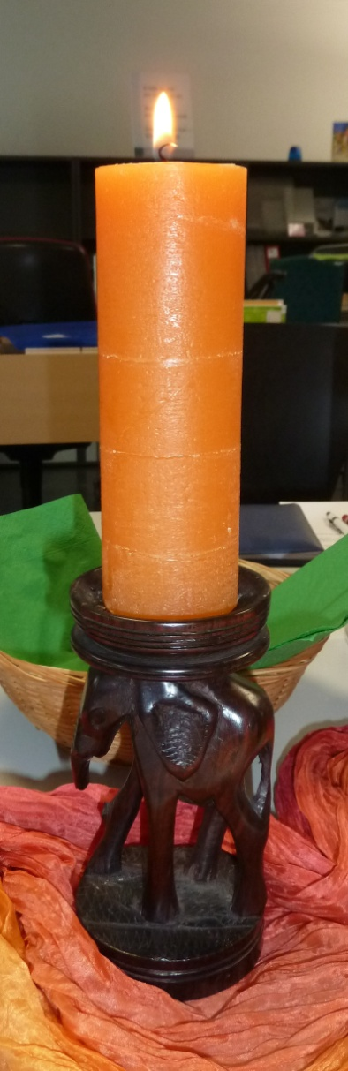

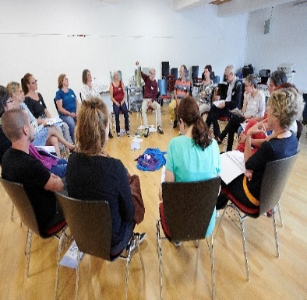
Schluss

Slide 66
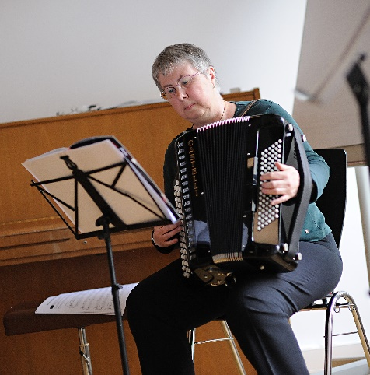
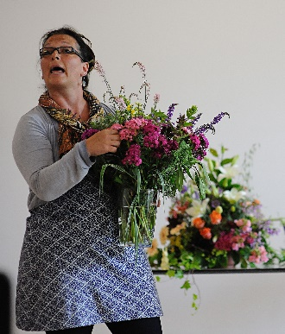
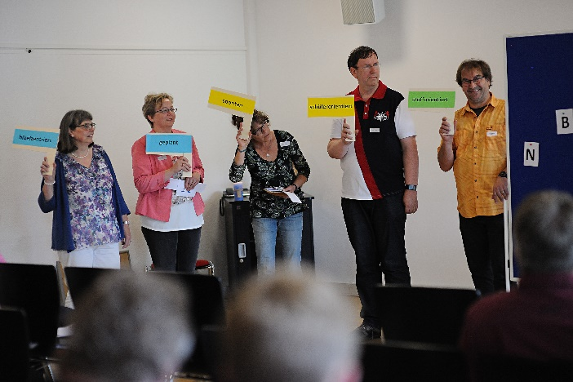
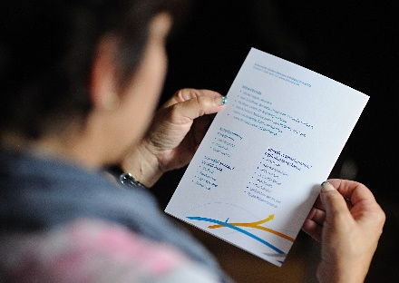
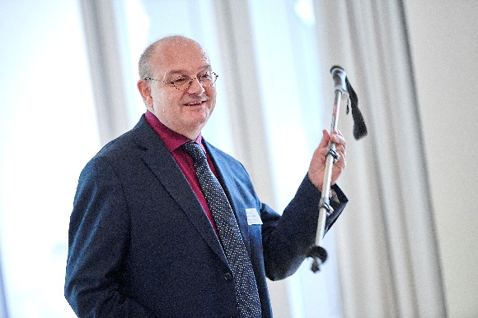
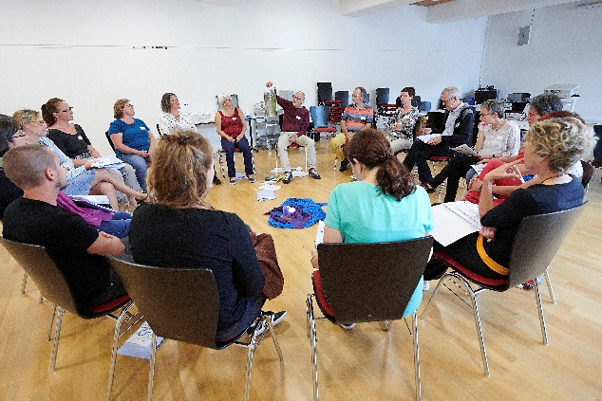
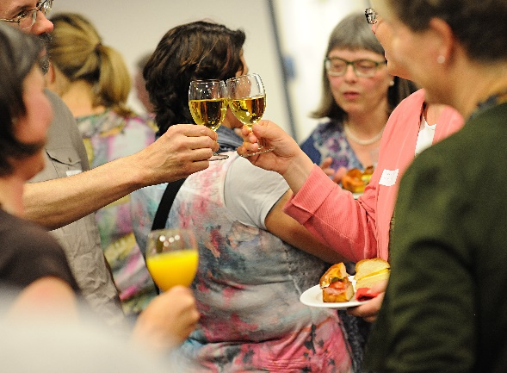
Vielen Dank für
Ihre Aufmerksamkeit!

Slide 67
Kommen Sie gut nach Hause –
auf Wiedersehen!

